Slide 1
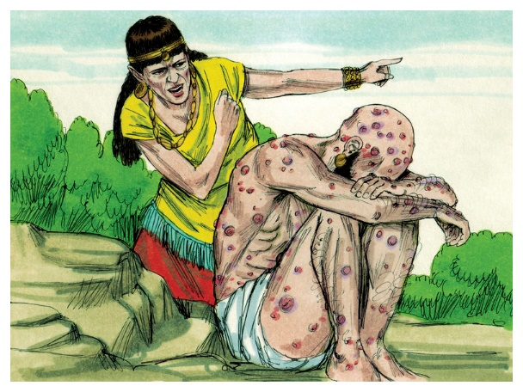
Job 2: 7-10
Satan zorgde ervoor dat Job heel erg ziek werd.
Job kreeg over zijn hele lichaam pijnlijke plekken.
Daarom pakt Job iets scherps om zich mee te krabben.
Zo bleef hij dag en nacht op de grond zitten.

Slide 2
Job 2: 7-10
Jobs vrouw zei: ‘Blijf je nog steeds in God geloven?
Als God je zo ziek maakt, kun je beter sterven.’
Maar Job zei: ‘Zeg dat niet! We krijgen het goede van God, en het slechte ook.’
Job had veel pijn, maar toch zei hij niks slechts over God.

Slide 3
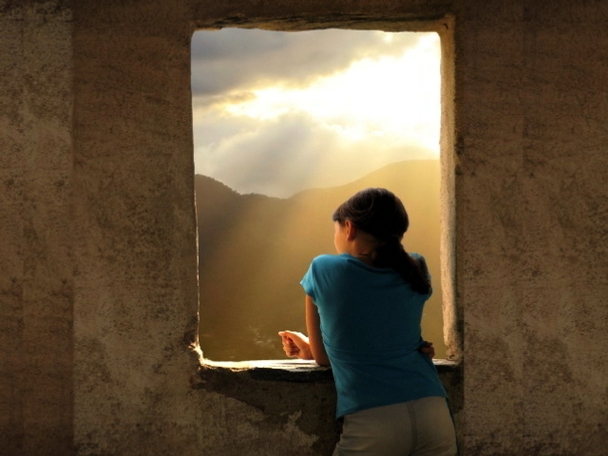
Psalm 121
Ik kijk omhoog naar de bergen.
Daar is de Heer. Hij helpt mij.
Hij heeft de hemel
en de aarde gemaakt.
De Heer zorgt ervoor dat jou niks overkomt.
Hij beschermt je.
Hij slaapt niet.
Hij let altijd goed op.

Slide 4
Psalm 121
De Heer beschermt je.
Hij gaat met je mee.
Bij Hem ben je veilig,
dag en nacht.
De Heer beschermt je altijd.
Hij zorgt ervoor dat jou niks overkomt.
De Heer beschermt je overal.
Je leven lang.

